Slide 1
Diemen foto’s
Proef powerpoint Studio DMN

Slide 2
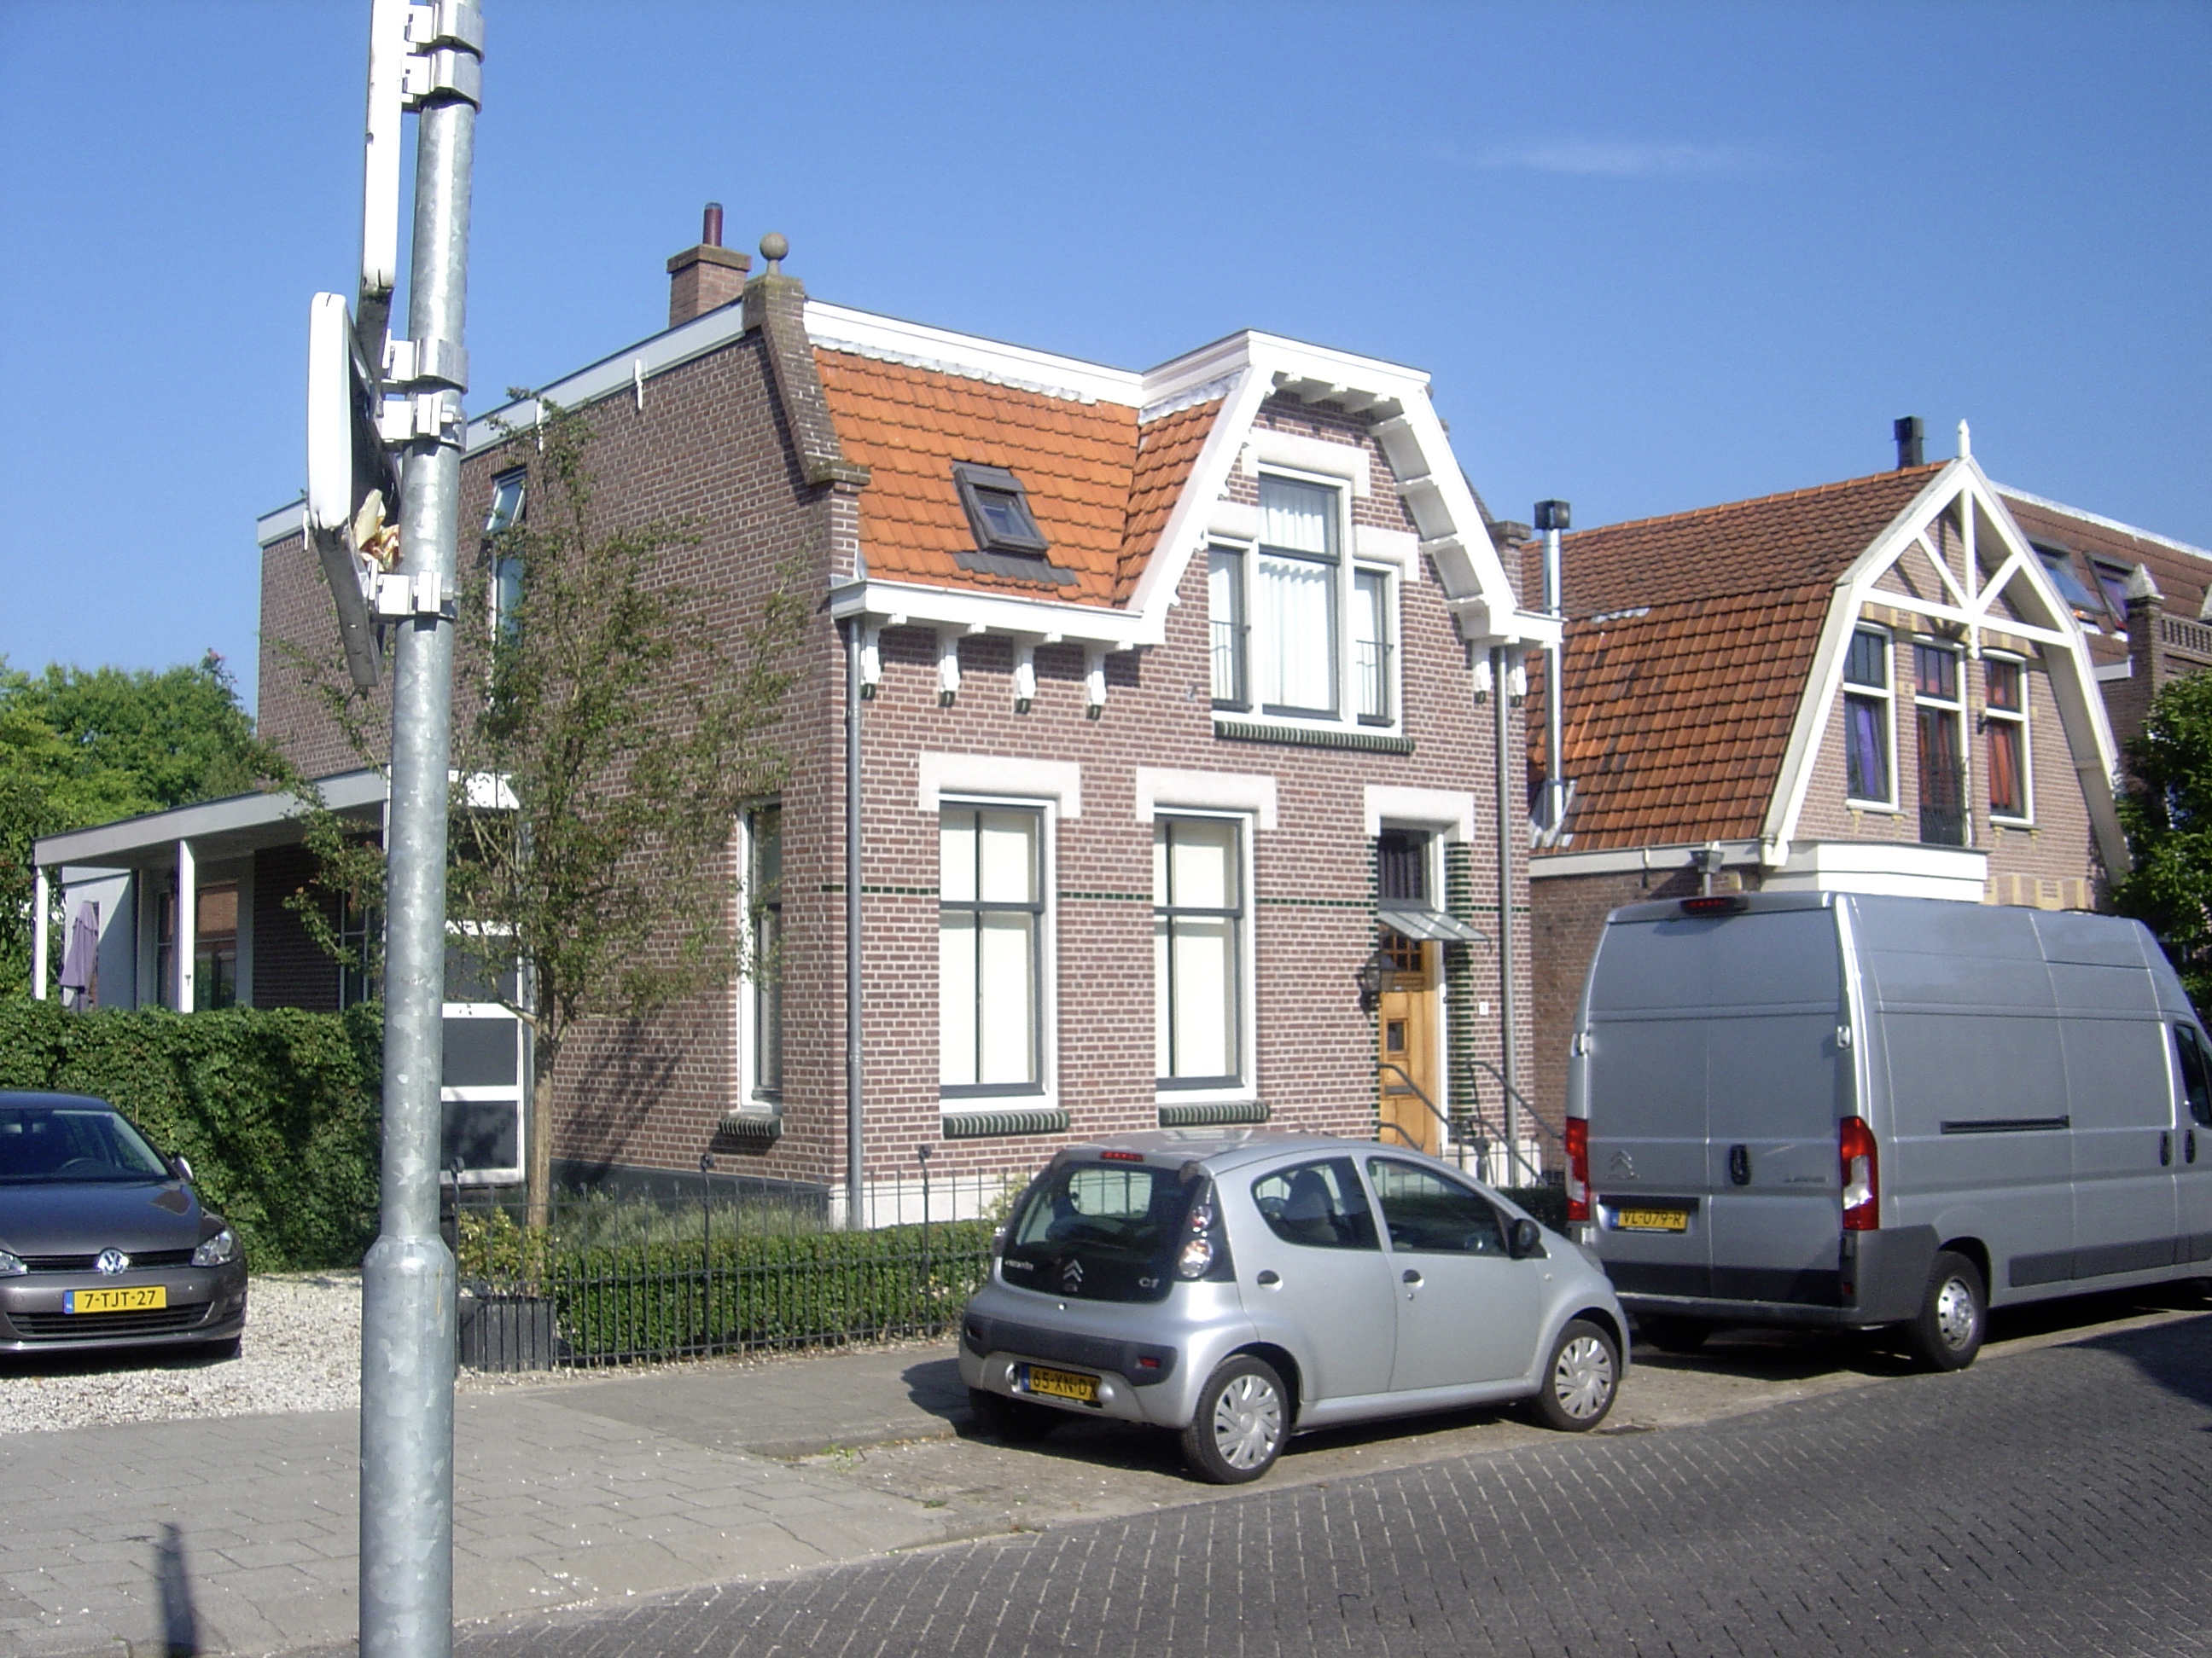

Slide 3
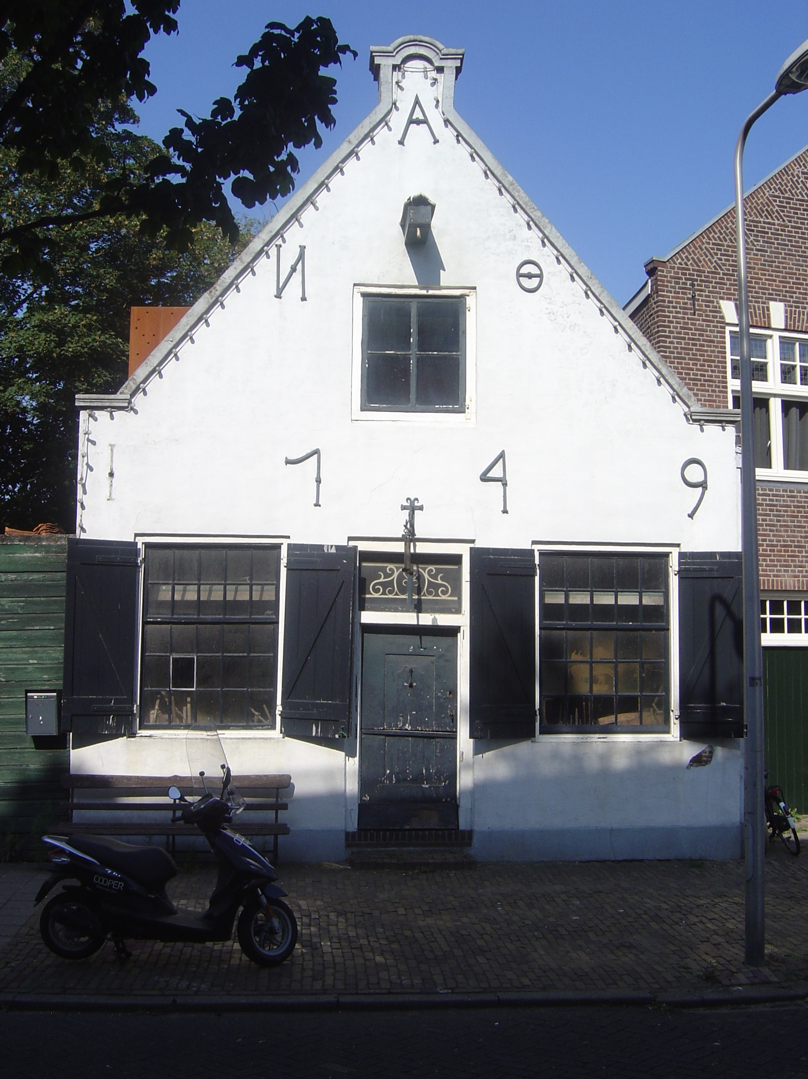

Slide 4
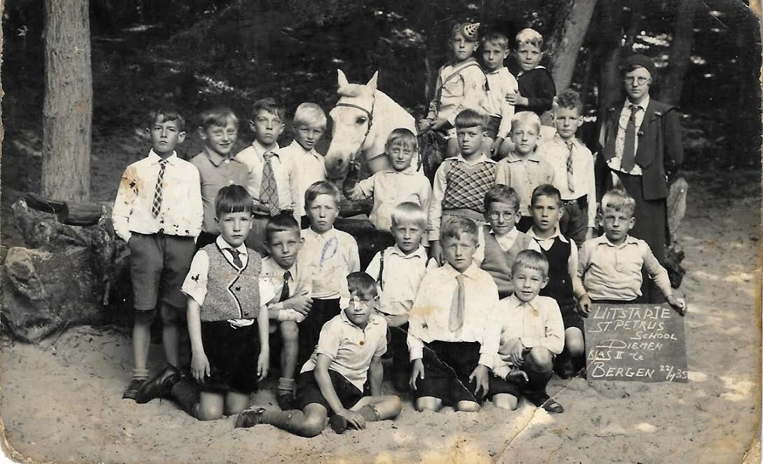

Slide 6
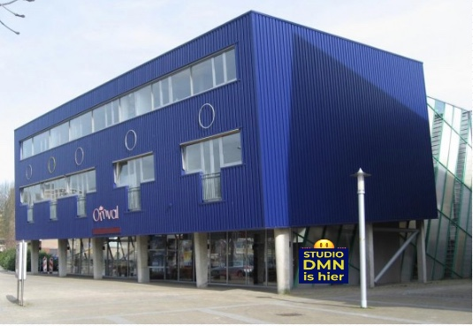
Radio Studio DMN - Diemen

Slide 7
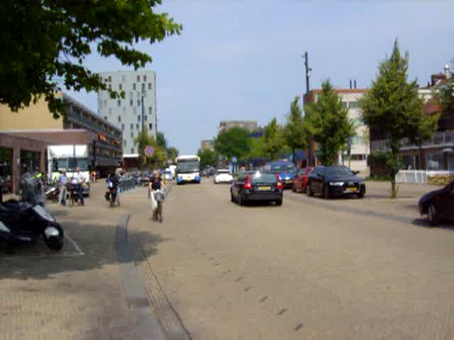
Ouddiemerlaan, juli 2018

Slide 8
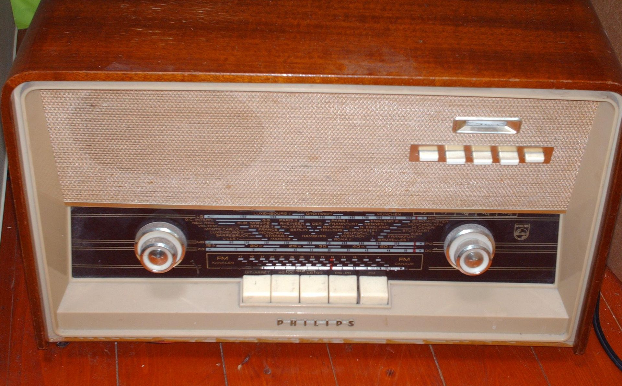
Lampenbak met muziek
Het blijft leuk

Slide 9
X
X

Slide 10
X

